Slide 1
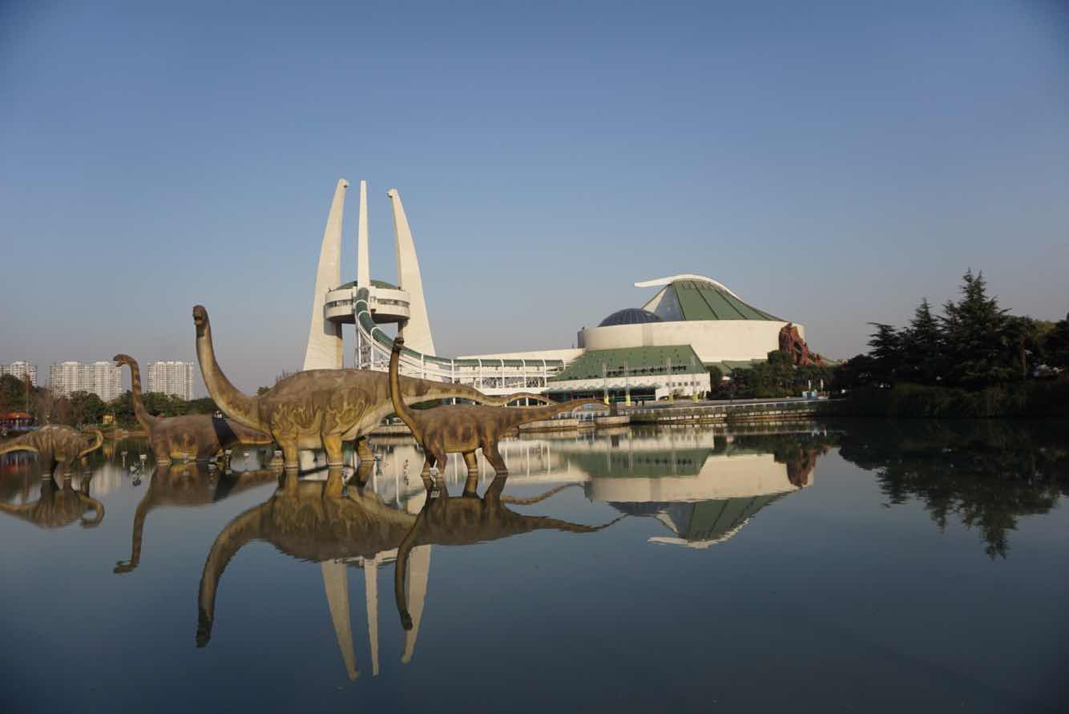
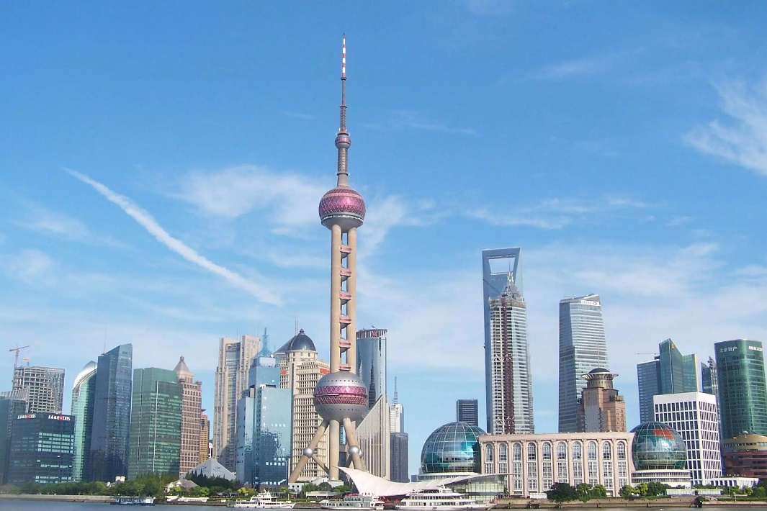
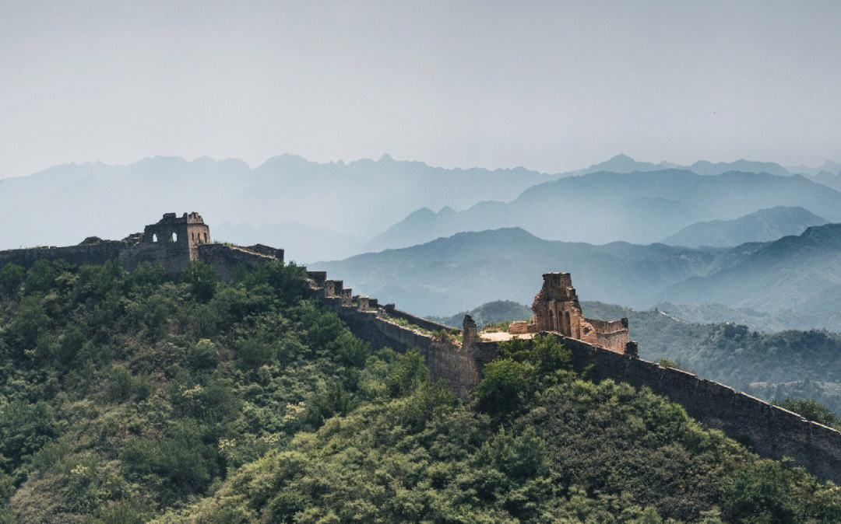
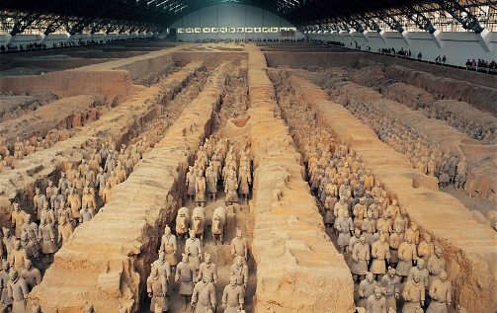

Slide 2
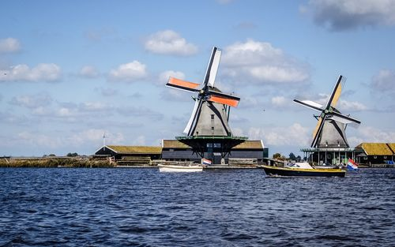
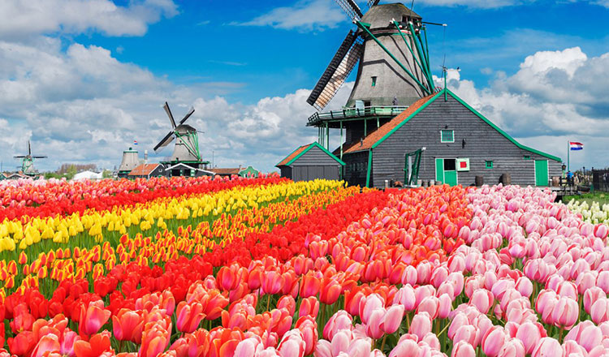
荷兰

Slide 3
相关资料
荷兰又称为尼德兰王国，意思就是低洼之地，这个国家二分之一的国土都在海平面及海平面以下，河道纵横到处都是水，围起来的很多的地都成了牧场，有十几万个牧场。

Slide 4
荷兰，是水之国，花
之国，也是牧场之国。

Slide 5
19 牧场之国
第一课时

Slide 6
学习活动一：
1.自由朗读课文，读准字音，读通句子，难读的地方多读几遍。
2.说说荷兰给你留下了怎样的印象？

Slide 7
极目远眺 辽阔无垠
●
用尽
悠然自得 安闲
严肃沉默 默默无言 恢复平静

Slide 8
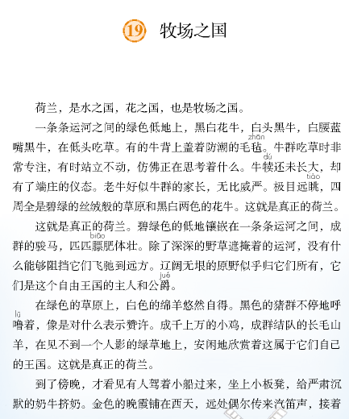
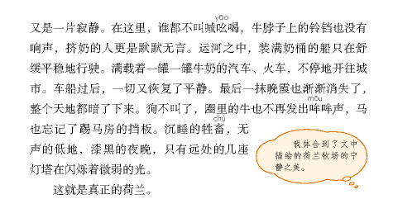

Slide 9
学习活动二：
请同学们带着这个问题快速默读课文，思考：“这”，在不同的段落分别指的是什么呢？

Slide 10
学习活动三：
1.写一写：默读课文第二自然段，你会用哪个词表达自己的感受？抓住关键词句，写写批注。
2.说一说：用“ ，这就是真正的荷兰。”的句式和同桌交流，并说说理由。

Slide 11
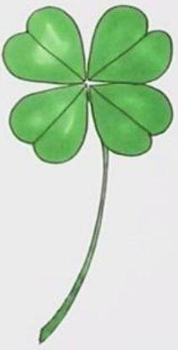
一条条运河之间的绿色低地上，黑白花牛，白头黑牛，白腰蓝嘴黑牛，在低头吃草。有的牛背上盖着防潮的毛毡。牛群吃草时非常专注，有时站立不动，仿佛正在思考着什么。牛犊还未长大，却有了端庄的仪态。老牛好似牛群的家长，无比威严。极目远眺，四周全是碧绿的丝绒般的草原和黑白两色的花牛。这就是真正的荷兰。
，这就是真正的荷兰。

Slide 12
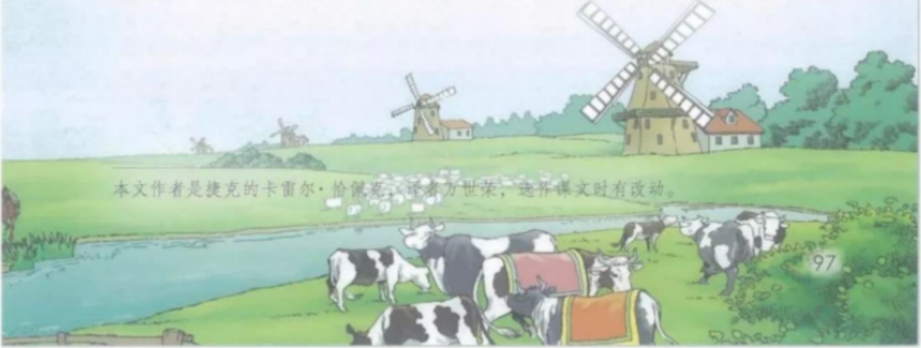
一条条运河之间的绿色低地上，黑白花牛，白头黑牛，白腰蓝嘴黑牛，在低头吃草。有的牛背上盖着防潮的毛毡。
低头吃草

Slide 13
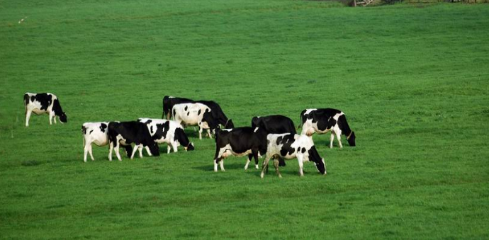
牛群吃草时非常专注，有时站立不动，仿佛正在思考着什么。
思考

Slide 14

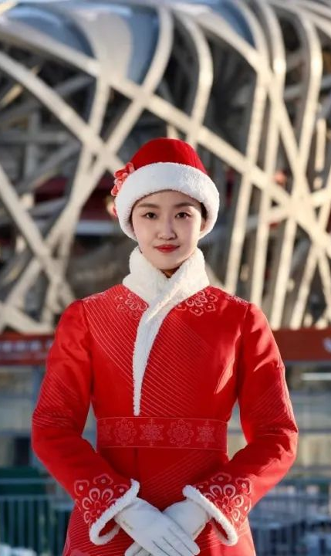
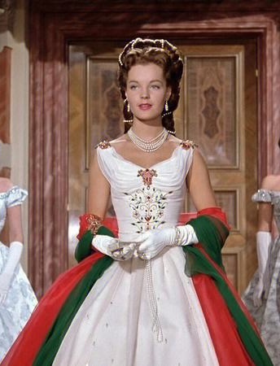

牛犊还未长大，却有了端庄的仪态。老牛好似牛群的家长，无比威严。

Slide 15
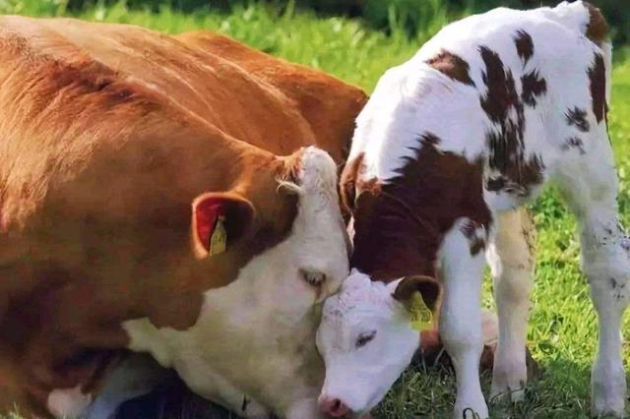
牛犊还未长大，却有了端庄的仪态。老牛好似牛群的家长，无比威严。

Slide 16
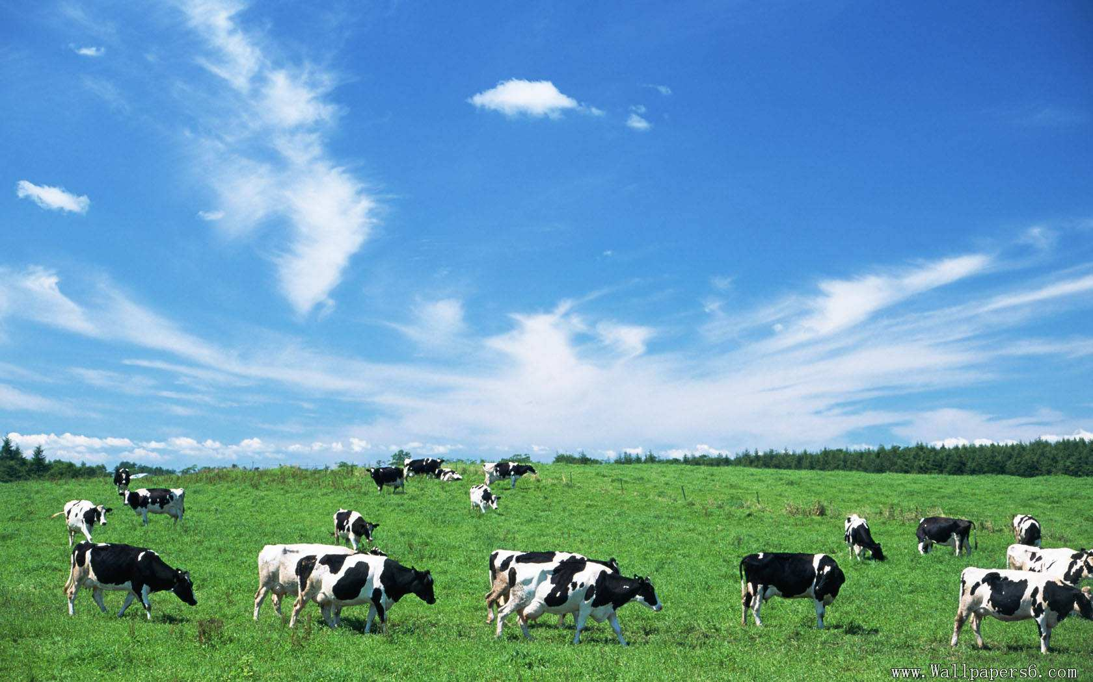
极目远眺，四周全是碧绿的丝绒般的草原和黑白两色的花牛。
丝绒般的
极目远眺，四周全是碧绿的草原和黑白两色的花牛。

Slide 17
悠然自得
色彩协调
辽阔无垠
温馨和谐
牛群吃草， ，这就是真正的荷兰。

Slide 18

一条条运河之间的绿色低地上，黑白花牛，白头黑牛，白腰蓝嘴黑牛，在低头吃草。有的牛背上盖着防潮的毛毡。牛群吃草时非常专注，有时站立不动，仿佛正在思考着什么。牛犊还未长大，却有了端庄的仪态。老牛好似牛群的家长，无比威严。极目远眺，四周全是碧绿的丝绒般的草原和黑白两色的花牛。这就是真正的荷兰。

Slide 19
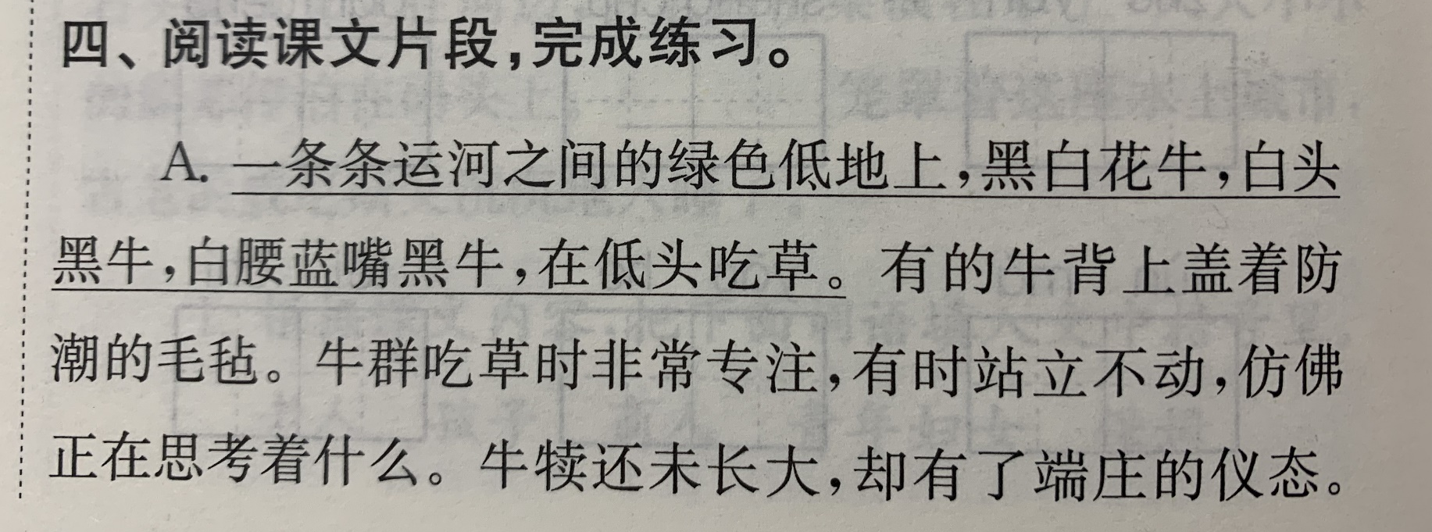
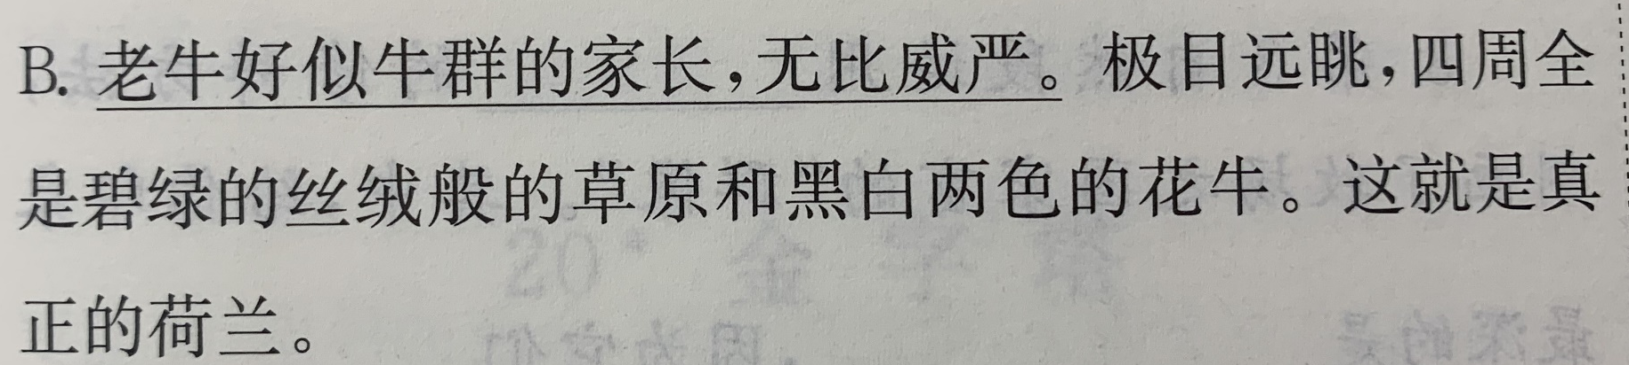
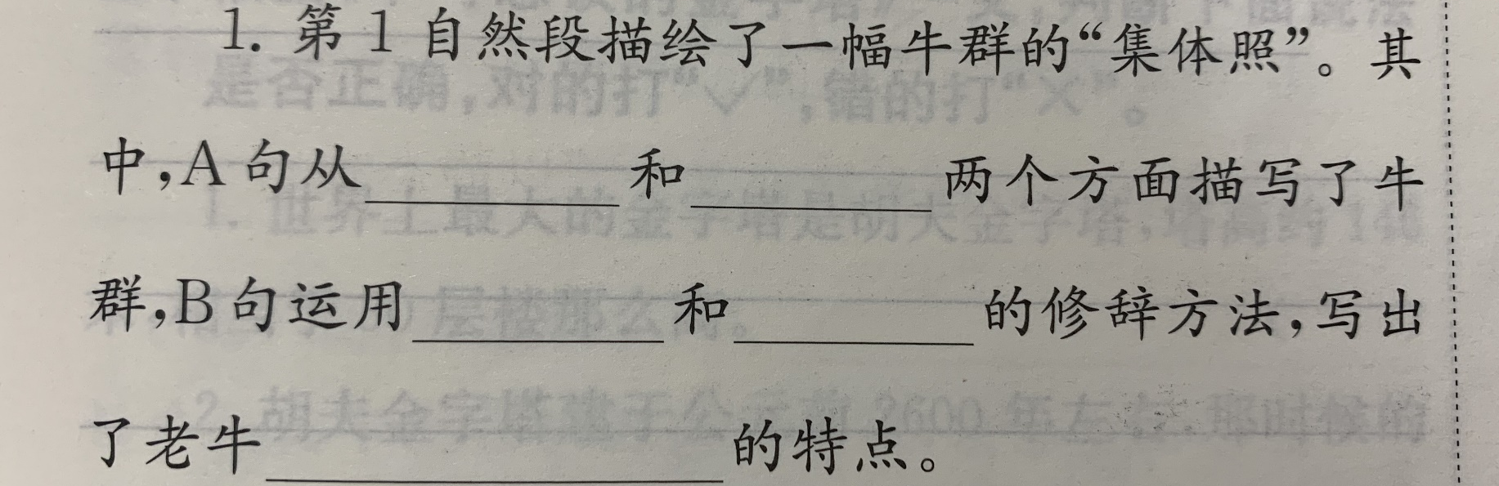

Slide 20
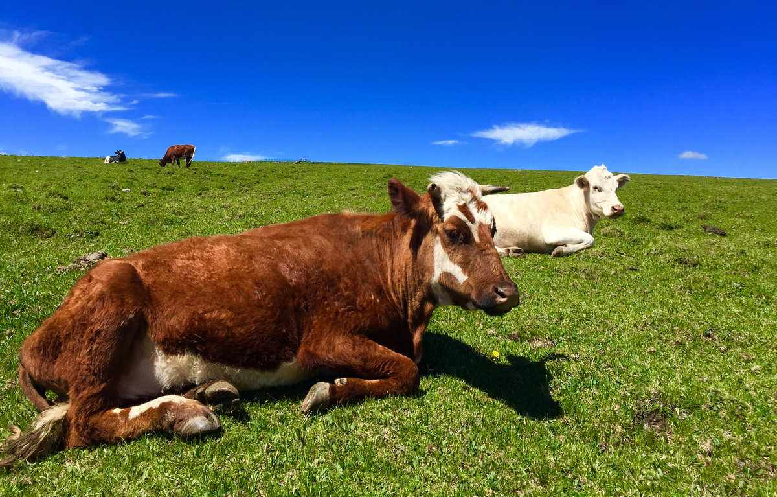
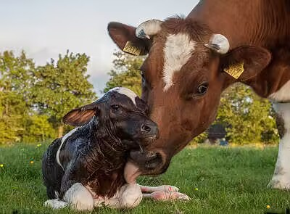
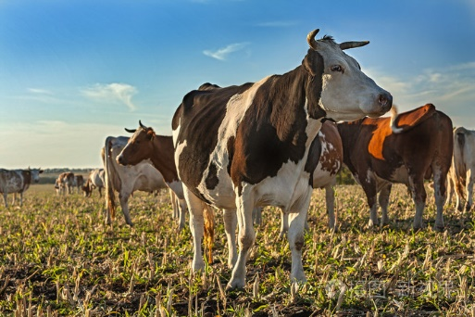
辽阔无垠的大草原上，一群牛儿，有的_____________，有的________________，有的_______________。

Slide 21
作业：
1.摘抄课文第2自然段中别有情趣的句子。
2.观察校园美景，写出静态之美和色彩之美。

